Slide 1
Деятельность многофункционального центра прикладных квалификаций по подготовке рабочих профессий автотранспортной сферы производства
ГПОАУ ЯО Заволжский политехнический колледж
Г. Ярославль
Кригер л.а.
Notes:
Этот шаблон можно использовать как начальный файл для представления учебных материалов группе слушателей.
Разделы
Для добавления разделов щелкните слайд правой кнопкой мыши. Разделы позволяют упорядочить слайды и организовать совместную работу нескольких авторов.
Заметки
Используйте раздел заметок для размещения заметок докладчика или дополнительных сведений для аудитории. Во время воспроизведения презентации эти заметки отображаются в представлении презентации.
Обращайте внимание на размер шрифта (важно обеспечить различимость при ослабленном зрении, видеосъемке и чтении с экрана)
Сочетаемые цвета
Обратите особое внимание на графики, диаграммы и надписи.
Учтите, что печать будет выполняться в черно-белом режиме или в оттенках серого. Выполните пробную печать, чтобы убедиться в сохранении разницы между цветами при печати в черно-белом режиме или в оттенках серого.
Диаграммы, таблицы и графики
Не усложняйте восприятие: по возможности используйте согласованные, простые стили и цвета.
Снабдите все диаграммы и таблицы подписями.

Slide 2
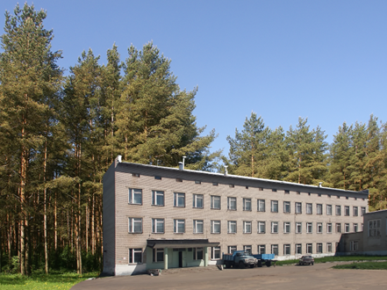
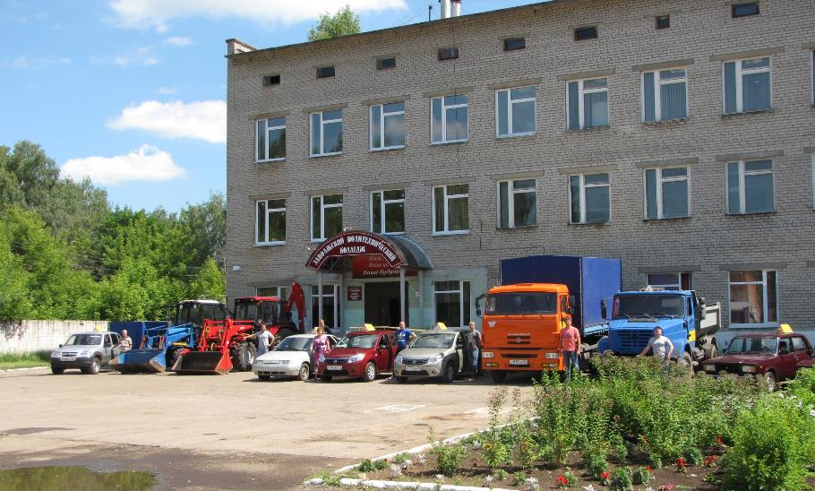
ГПОАУ ЯО Заволжский политехнический колледж
Г. Ярославль

Slide 3
2013 год. Многофункциональный центр прикладных квалификаций (МЦПК)
ГПОАУ ЯО Заволжский политехнический колледж
Нормативно- правовые документы:
Указ Президента Р.Ф. от 07.05.2012 № 599 "О мерах по реализации государственной политики в области образования и науки"
Приказ департамента образования ЯО от 12.07.2013 № 430/01-03 "О создании МЦПК"
Положение о деятельности МЦПК Заволжского политехнического колледжа
Лицензия на право образовательной деятельности
Положение о предпринимательской и иной приносящей доход деятельности
Методические документы:
Методические рекомендации Минобрнауки от 06.03. 2013
№ 06-115
Notes:
Это другой параметр для обзорного слайда.

Slide 4
Многофункциональный центр прикладных квалификаций
ГПОАУ ЯО Заволжский политехнический колледж
Цели и задачи деятельности:
- удовлетворение актуальных потребностей регионального рынка труда в квалифицированных рабочих кадрах;
реализация программ профессиональной подготовки, переподготовки, повышения квалификации по востребованным рабочим профессиям на базе среднего общего образования;
реализация практико- ориентированных программ по заявкам юридических и физических лиц;
развитие непрерывного профессионального образования, сетевого взаимодействия;
деятельность по профессиональной ориентации и трудоустройству граждан.
Notes:
Это другой параметр для обзорного слайда.

Slide 5
ГПОАУ ЯО Заволжский политехнический колледж Многофункциональный центр прикладных квалификаций
Характерные особенности:
- структурное подразделение колледжа;
открытая образовательная система (множество заказчиков и потребителей образовательных услуг);
ориентация на подготовку кадров для территориального рынка труда (востребованные профессии);
- отсутствие государственного задания на подготовку кадров и бюджетного финансирования;
соответствие объёма подготовки кадров спросу со стороны юридических и физических лиц;
платная образовательная деятельность на основе гражданско- правовых договоров;

Slide 6
Многофункциональный центр прикладных квалификаций
ГПОАУ ЯО Заволжский политехнический колледж
Направления подготовки рабочих кадров:
Профессиональное обучение по профессии "Водитель ТС" категории "В", "С", "Д", "СЕ", "ВЕ"
Профессиональная переподготовка по программам "Водитель ТС" "сВнаС", "сВнаД", "сСнаД"
Перспективные направления подготовки кадров:
Водитель трактора категории "А1""С";
- Машинист экскаватора одноковшового
- Тематические курсы повышения квалификации
Notes:
Это другой параметр для обзорного слайда.

Slide 7
Многофункциональный центр прикладных квалификаций Положение о лицензировании образовательной деятельности, утвержденное Постановлением Правительства Р Ф от 28.10. 2013г. № 966 «О лицензировании образовательной деятельности».
Организационно- педагогические условия реализации программ профессионального обучения Водитель ТС
Рабочие программы профессиональной подготовки, переподготовки, учебно- методическое обеспечение, согласованные с Госавтоинспекцией;
Соответствие материально- технической базы требованиям реализации программ подготовки, переподготовки (заключение Госавтоинспекции);
- Наличие педагогических кадров, соответствующих квалификационным требованиям, обеспечивающим условия реализации программ подготовки водителей ТС.
Notes:
Это другой параметр для обзорного слайда.

Slide 8
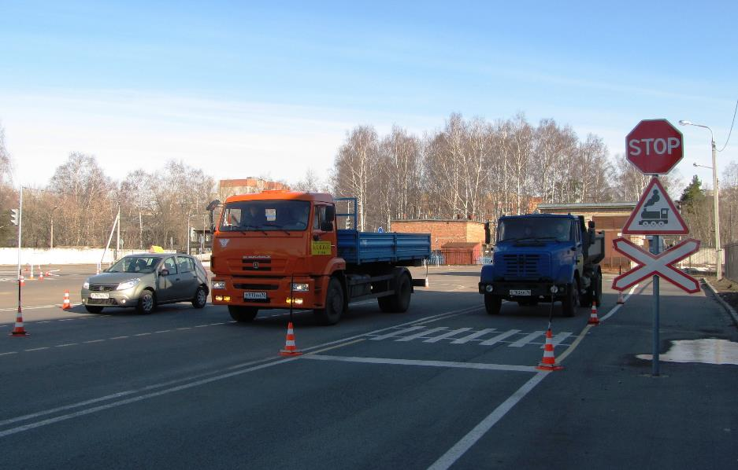
Многофункциональный центр прикладных квалификаций
Учебный автодром. Железнодорожный переезд

Slide 9
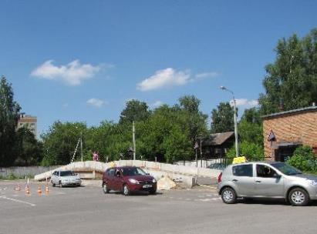
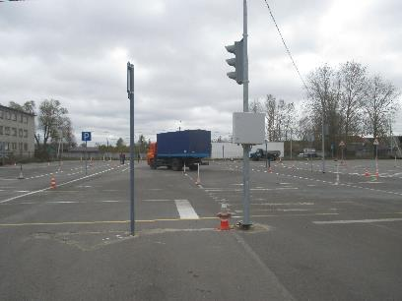
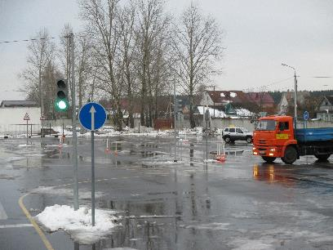
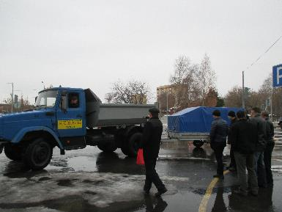
Многофункциональный центр прикладных квалификаций
Учебный автодром. Эстакада. Пешеходный переход. Вождение автопоезда

Slide 10
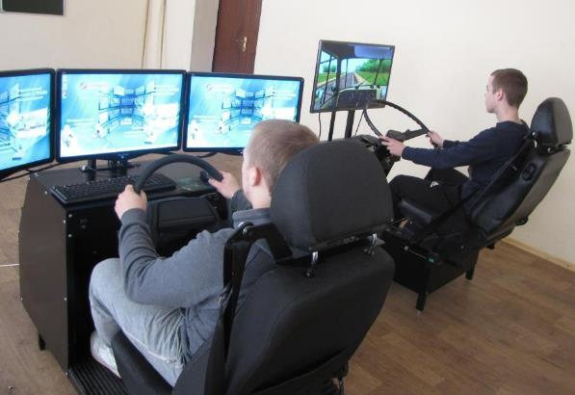
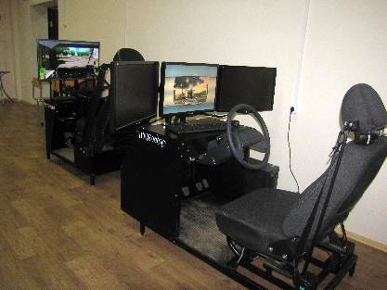
Многофункциональный центр прикладных квалификаций
Кабинет автотренажеров

Slide 11
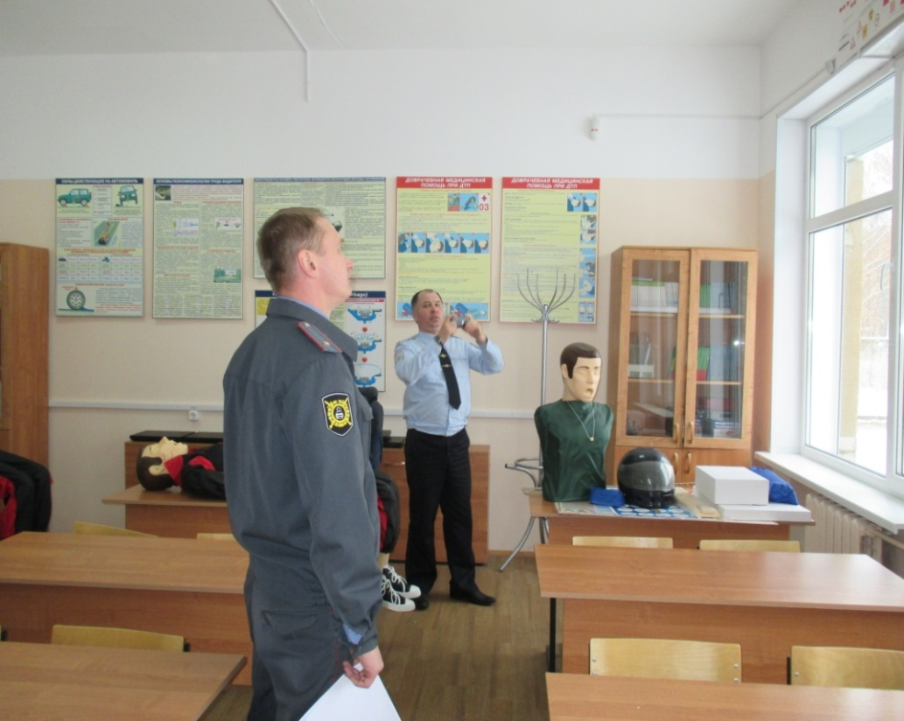
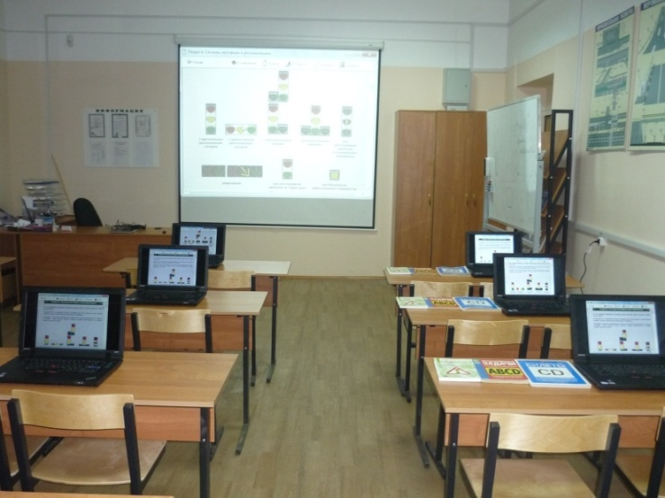
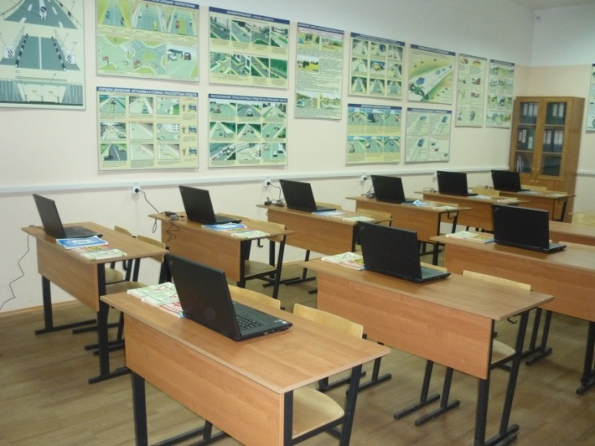
Многофункциональный центр прикладных квалификаций
Кабинет «Основы законодательства в сфере дорожного движения и ОБД»

Slide 12
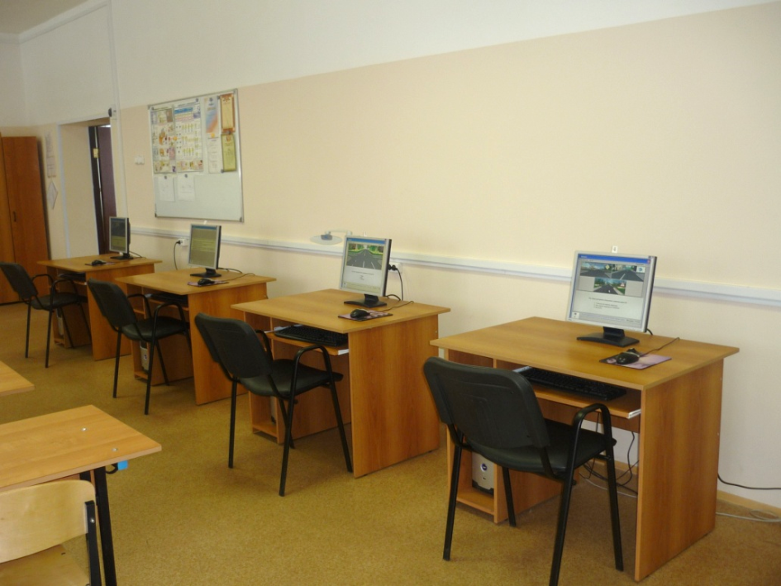
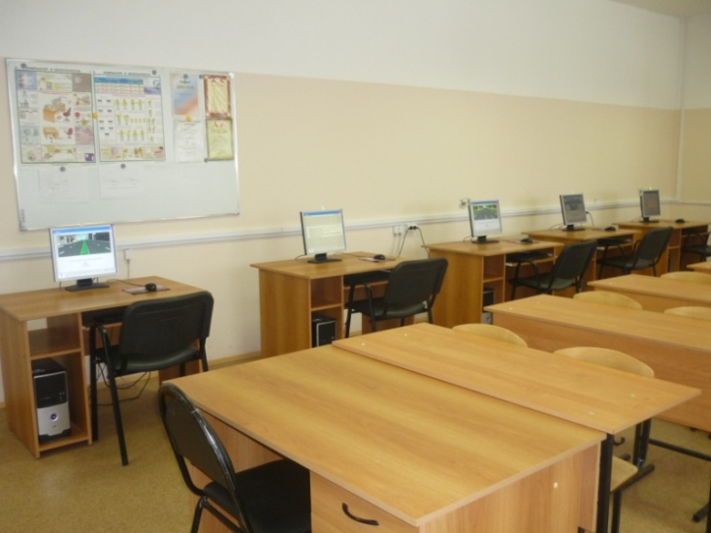
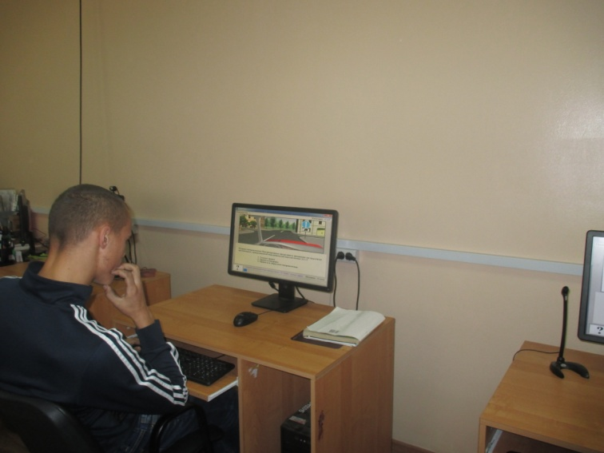
Многофункциональный центр прикладных квалификаций
Кабинет ПЭВМ для проверки знаний по теоретической подготовке водителей ТС

Slide 13
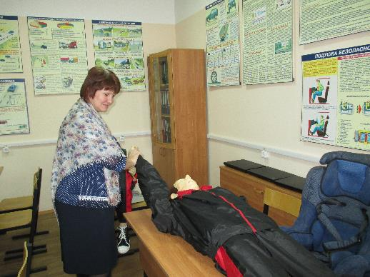
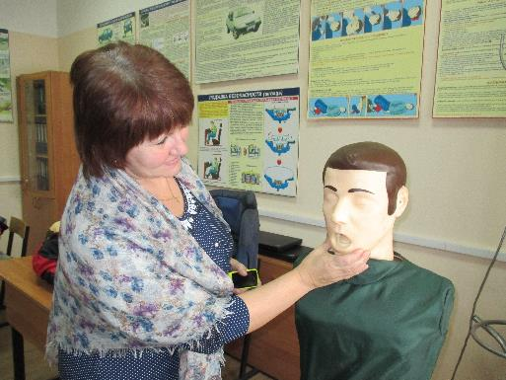
Многофункциональный центр прикладных квалификаций
Оборудование предмета «Оказание первой медицинской помощи»

Slide 14
Многофункциональный центр прикладных квалификаций
Заключение ГИБДД от 21.11.2014 года:
Заволжский политехнический колледж располагает
необходимой материально - технической базой и обеспечивает условия педагогического процесса для подготовки Водителей ТС
по категории «В» – 302 чел, категории «С» - 88 чел, категории «D» - 21 чел, категории «СЕ» - 88 чел, категории «ВЕ» - 132 чел в год.
Объёмы подготовки ограничены наличием автотранспортных средств в собственности колледжа
Notes:
Это другой параметр для обзорного слайда.

Slide 15
Многофункциональный центр прикладных квалификаций
Объёмы подготовки
Наименование образовательных программ | 2014 | 2015
Водитель автомобиля категории «В» | 134 | 128
Водитель автомобиля категории «С» | 15 | 22
Водитель автомобиля категории «Е» к «С» | 36 | 22
Водитель автомобиля категории с «С» на «D» | 16 | 15
Водитель автомобиля категории «Е» к «В» Итого: | 19 220 чел. | 15 202 чел.
Notes:
Это другой параметр для обзорных слайдов, использующих переходы.

Slide 16
Многофункциональный центр прикладных квалификаций Качество подготовки по данным отчёта ГИБДД (по категории «В»)
Год | Подготовлено водителей | % сдачи экзамена на кат В с первого раза | Количество ДТП по вине молодых водителей
2014 | 283 | 49,7% | 1
2015 (первое полугодие) | 109 | 53,6% | 2
Notes:
Это другой параметр для обзорного слайда.

Slide 17
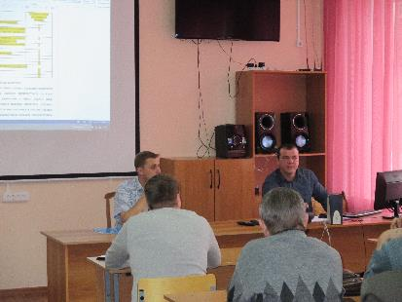
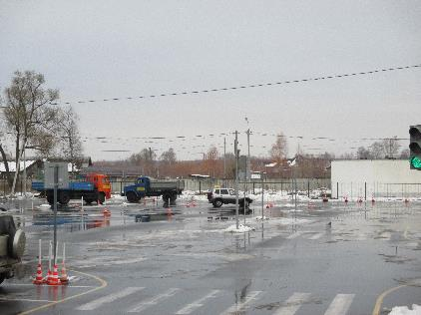
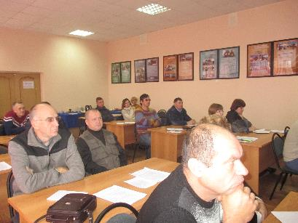
Многофункциональный центр прикладных квалификаций
Повышение квлификации педагогических работников.
2014 год. Мастер –класс "Новое в практической подготовке водителей ВС"
2015 год Мастер класс "Практика подготовки кандидатов в водители к сдаче практического экзамена

Slide 18
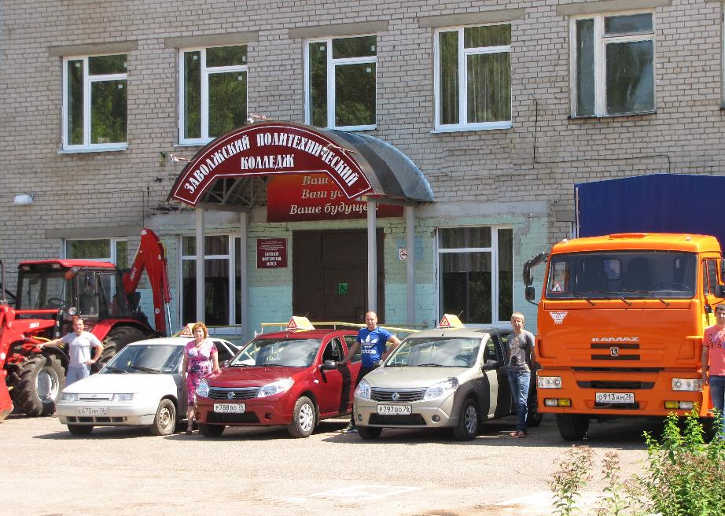
Спасибо за внимание!
Notes:
Это другой параметр для обзорных слайдов, использующих переходы.

